Slide 1

58. zasedání KTPO
Novinky v ČAS
Zdena Slaná| 02. 06. 2025
Bezpečný, spolehlivý a efektivní svět kolem nás

Slide 2
Distribuce ČSN
Distribuce českých technických norem je řešena v souladu s příslušnými paragrafy zákona č. 22/1997 Sb. těmito způsoby:
Prodej jednotlivých norem – prostřednictvím eshopu ČAS a doplňkově prostřednictvím spolupracujících subjektů v regionech (na základě koncesních smluv);
Předplatné – přístup do plnotextové databáze ČSNonline – tento distribuční kanál tvoří cca 90% příjmů z prodeje norem;
Dále existují zvláštní přístupy do databáze pro vzdělávací instituce, resp. žáky/studenty středních a vysokých škol technického zaměření a pro veřejné knihovny.

Slide 3
Vzdělávání v oblasti TN
K ČSN Online připojených 12 vysokých škol nebo samostatných fakult a 49 středních škol;
Vzdělávací program pro technické SŠ v prostorách Agentury
Uzavřena koncesní smlouva s provozovateli právních informačních systémů – ASPI, CODEXIS a C. H. Beck.

Slide 4
Mezinárodní oblast
Dne 11. února 2025 byla uzavřena licenční smlouva mezi Českou agenturou pro standardizaci (ČAS) a Korejskou asociací pro standardizaci (KSA).
Korejské firmy, které se podílejí nebo budou podílet na významných investičních projektech v České republice, snadnější přístup k českým technickým normám a dalším nezbytným dokumentům.

Slide 5
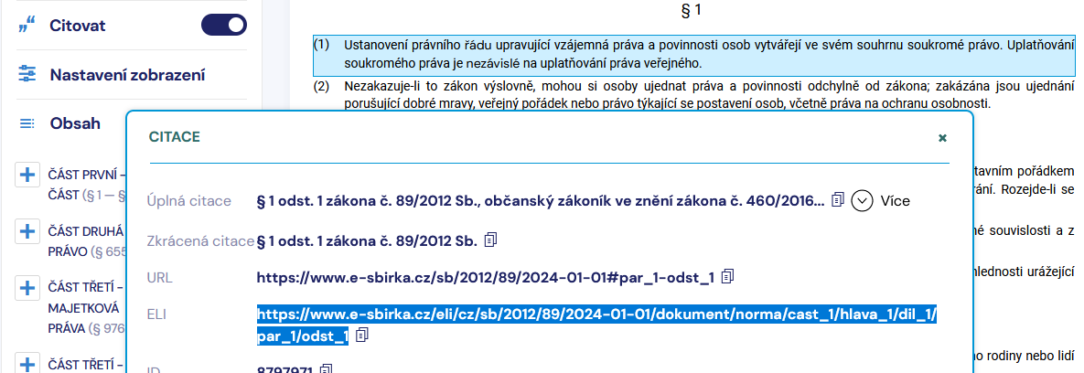
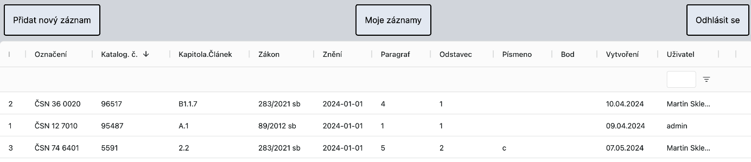
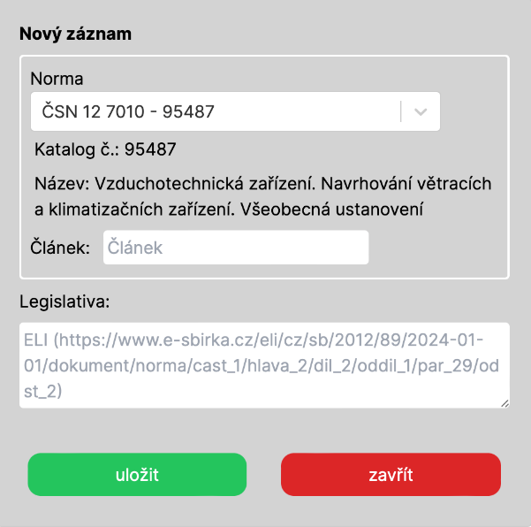
Národní plán obnovy
Koncem září 2023 byl Ministerstvem pro místní rozvoj, vlastníkem komponenty 1.6 Národního plánu obnovy, schválen projekt Vývoj, implementace a provoz IT systému propojujícího technické normy s prováděcími předpisy, reg. č. CZ.31.9.0/0.0/0.0/23_074/0008108, který bude podpořen z finančních prostředků EU.

Slide 6
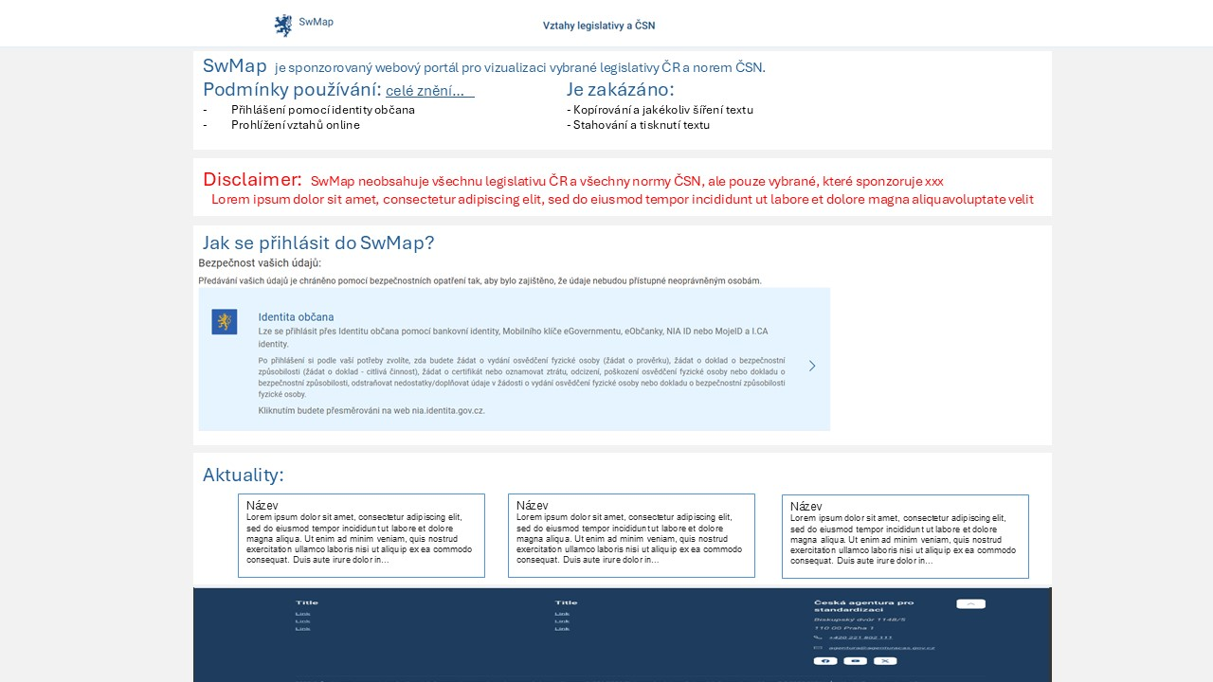
Národní plán obnovy

Slide 7
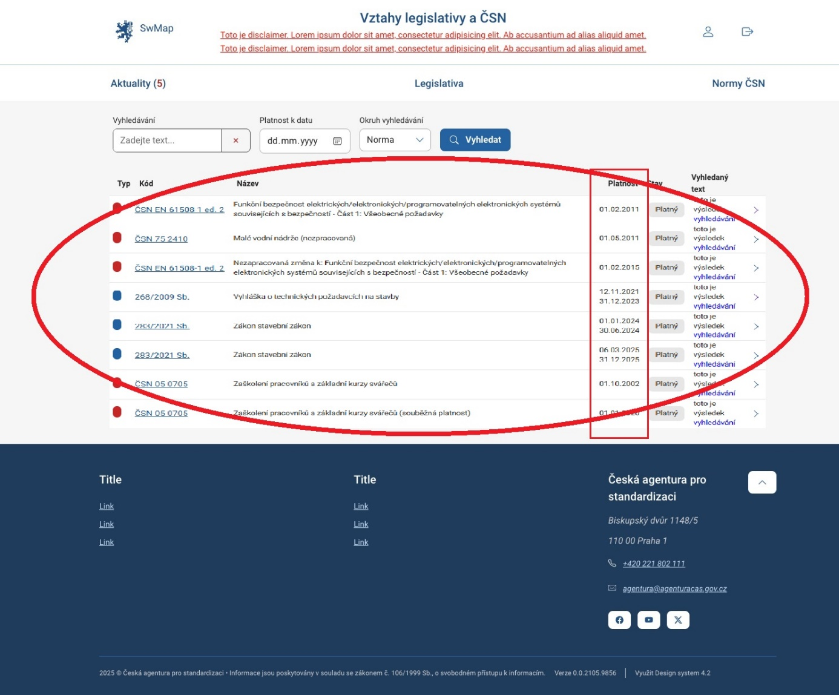
Národní plán obnovy

Slide 8
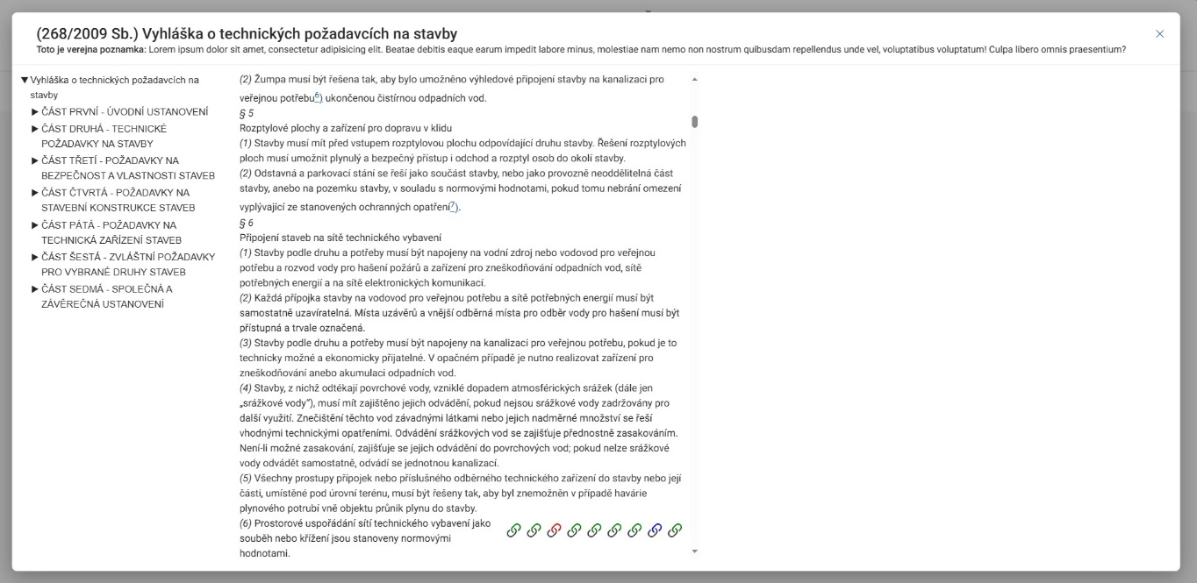
Národní plán obnovy

Slide 9
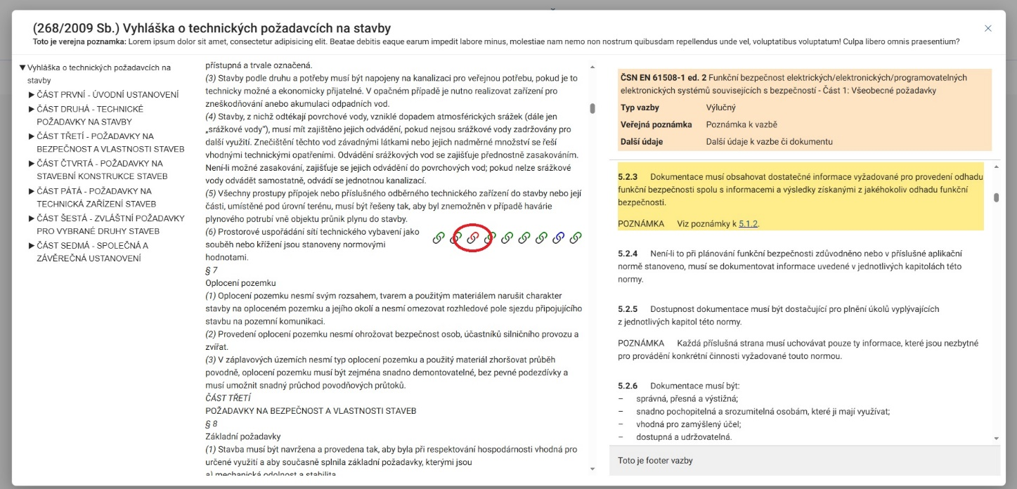
Národní plán obnovy

Slide 10
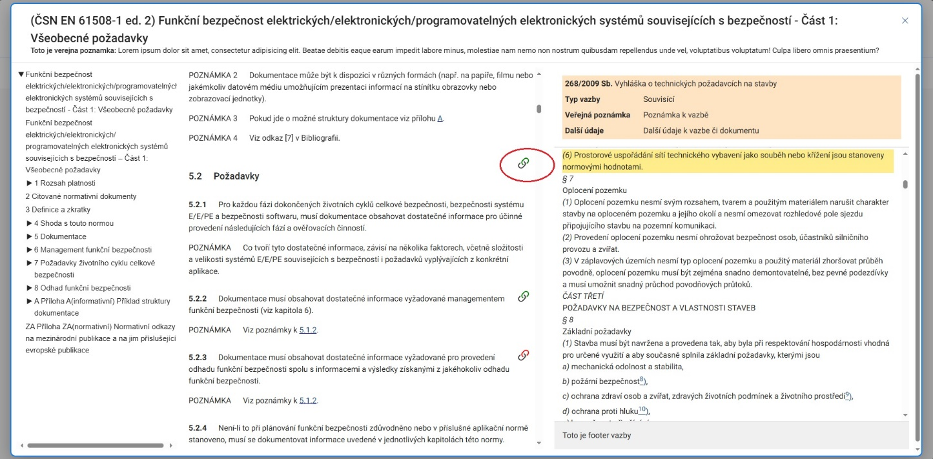
Národní plán obnovy

Slide 11

DĚKUJI ZA POZORNOST!
Kontakt:
Zdena Slaná
zdenka.slana@agenturacas.gov.cz
www.agentura-cas.cz

